Slide 1
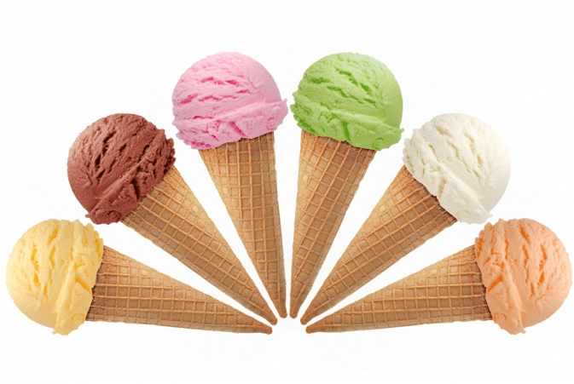
Catalogo

Slide 2
Sabores de Helados
Vainilla
Mora
Fresa
Chocolate
Maracuyá

Slide 3
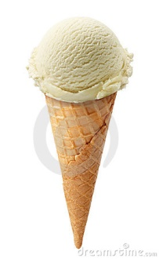
Vainilla

Slide 4
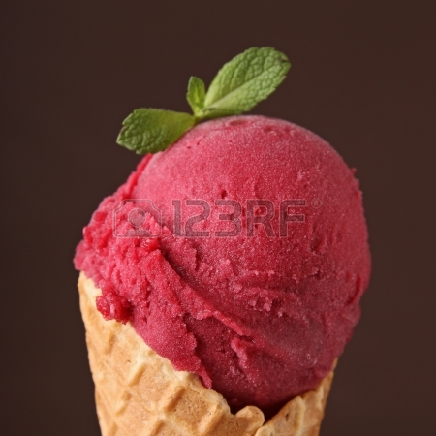
Mora

Slide 5
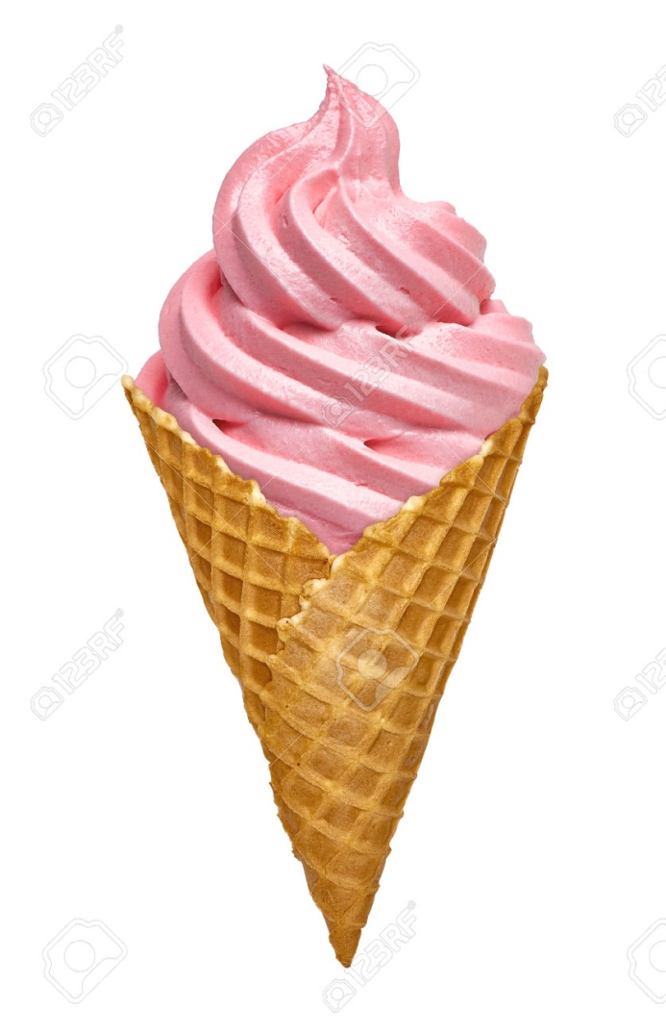
Fresa

Slide 6
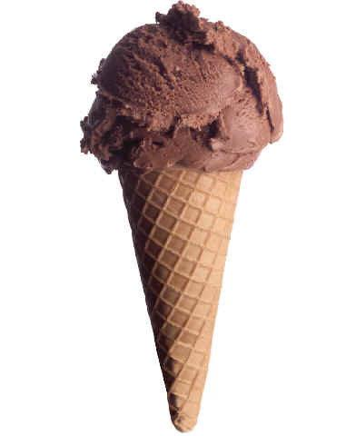
Chocolate

Slide 7
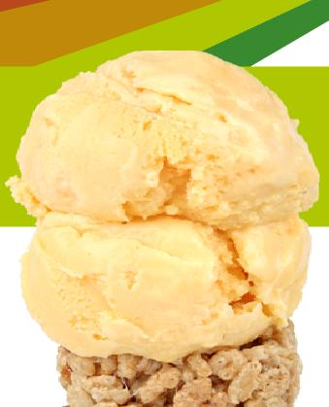
Maracuyá

Slide 8
Precios
Los precios no están establecidos ya que el producto que adquirimos puede cambiar de precio.

